Slide 1

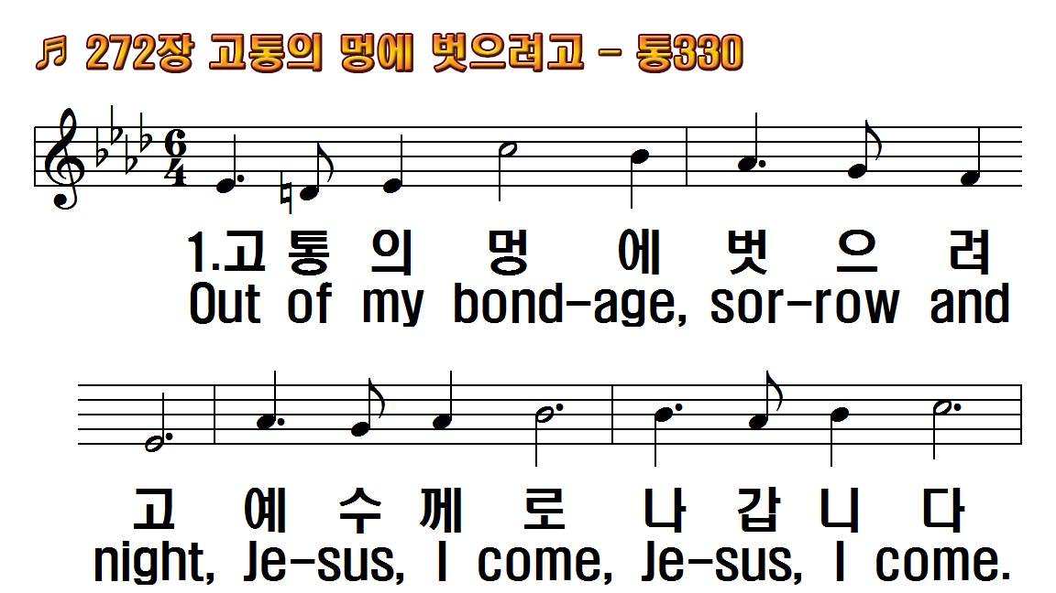
1.고통의 멍에 벗으려고
2.낭패와 실망 당한 뒤에
3.교만한 맘을 내버리고
4.죽음의 길을 벗어나서
1.Out of my bondage, sorrow
2.Out of my shameful failure
3.Out of unrest and arrogant
4.Out of the fear and dread of

Slide 2
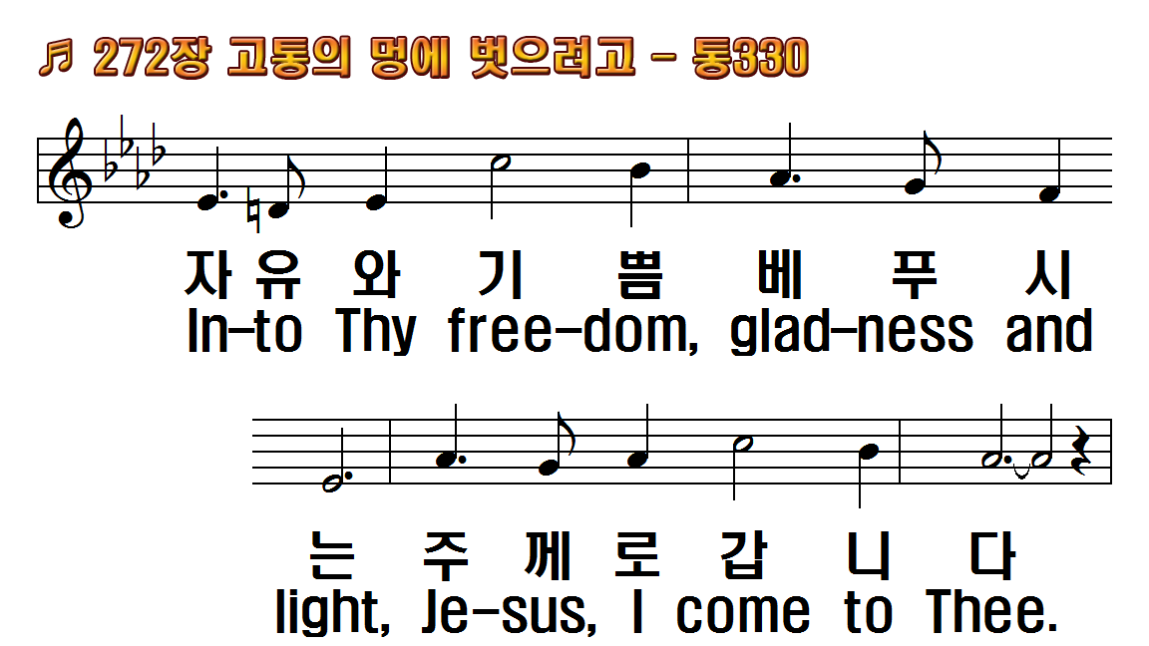
1.고통의 멍에 벗으려고
2.낭패와 실망 당한 뒤에
3.교만한 맘을 내버리고
4.죽음의 길을 벗어나서
1.Out of my bondage, sorrow
2.Out of my shameful failure
3.Out of unrest and arrogant
4.Out of the fear and dread of

Slide 3
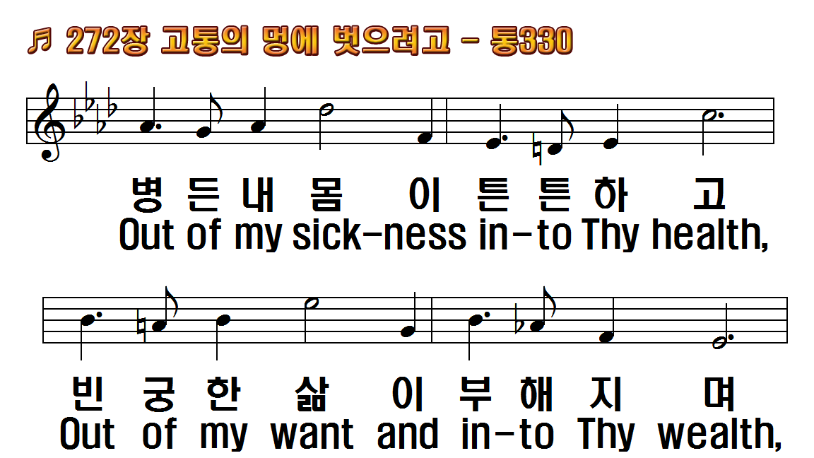
1.고통의 멍에 벗으려고
2.낭패와 실망 당한 뒤에
3.교만한 맘을 내버리고
4.죽음의 길을 벗어나서
1.Out of my bondage, sorrow
2.Out of my shameful failure
3.Out of unrest and arrogant
4.Out of the fear and dread of

Slide 4
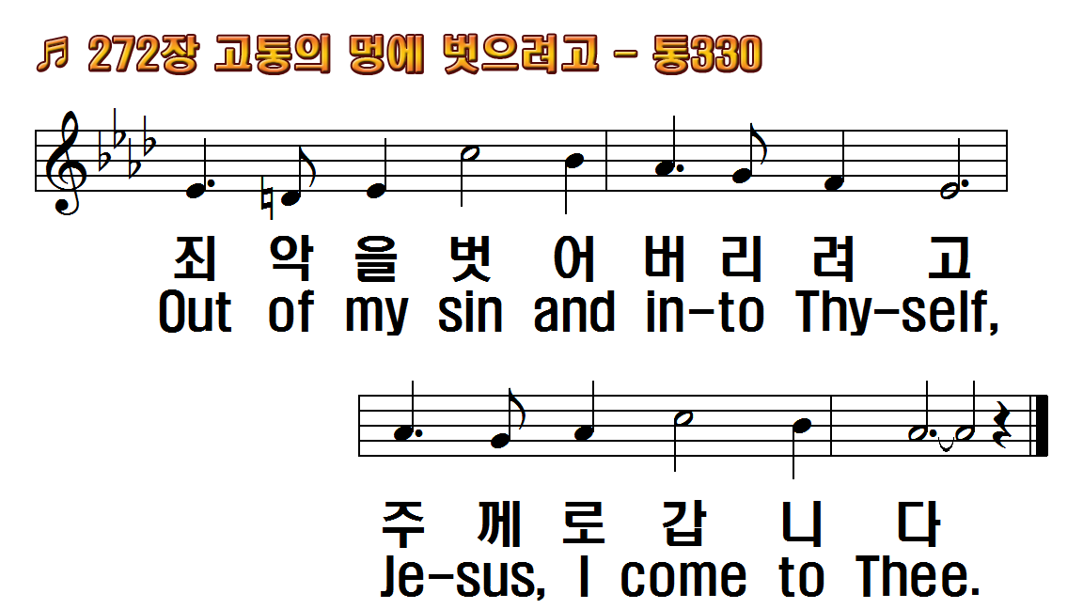
1.고통의 멍에 벗으려고
2.낭패와 실망 당한 뒤에
3.교만한 맘을 내버리고
4.죽음의 길을 벗어나서
1.Out of my bondage, sorrow
2.Out of my shameful failure
3.Out of unrest and arrogant
4.Out of the fear and dread of

Slide 5
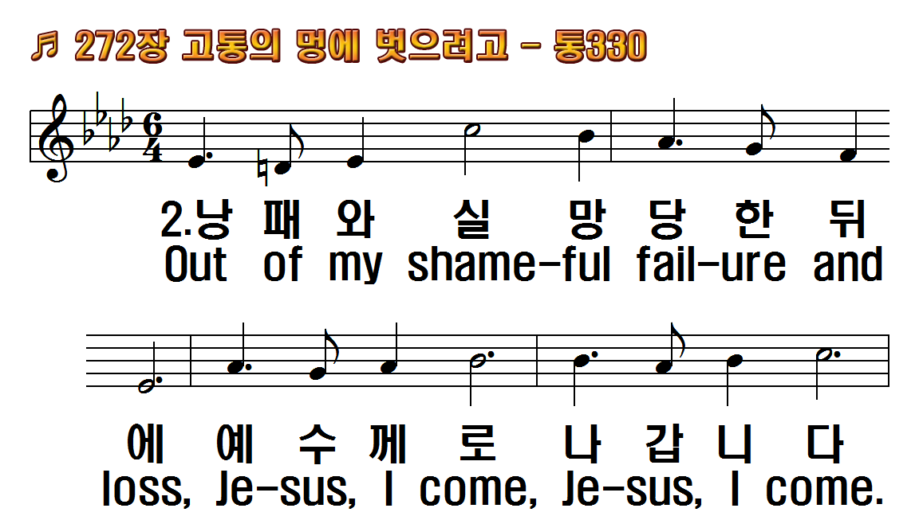
1.고통의 멍에 벗으려고
2.낭패와 실망 당한 뒤에
3.교만한 맘을 내버리고
4.죽음의 길을 벗어나서
1.Out of my bondage, sorrow
2.Out of my shameful failure
3.Out of unrest and arrogant
4.Out of the fear and dread of

Slide 6
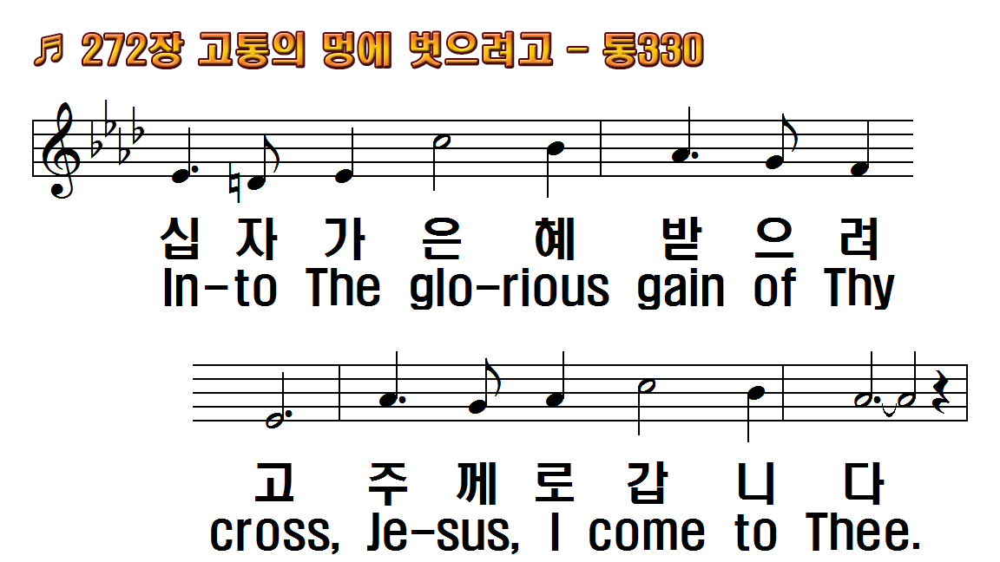
1.고통의 멍에 벗으려고
2.낭패와 실망 당한 뒤에
3.교만한 맘을 내버리고
4.죽음의 길을 벗어나서
1.Out of my bondage, sorrow
2.Out of my shameful failure
3.Out of unrest and arrogant
4.Out of the fear and dread of

Slide 7
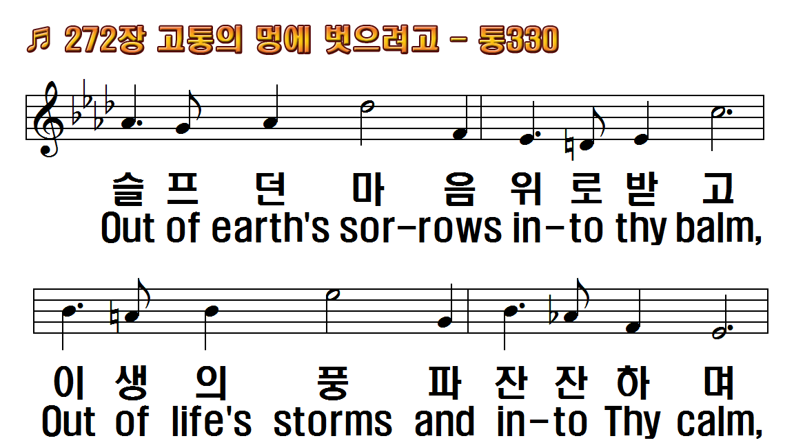
1.고통의 멍에 벗으려고
2.낭패와 실망 당한 뒤에
3.교만한 맘을 내버리고
4.죽음의 길을 벗어나서
1.Out of my bondage, sorrow
2.Out of my shameful failure
3.Out of unrest and arrogant
4.Out of the fear and dread of

Slide 8
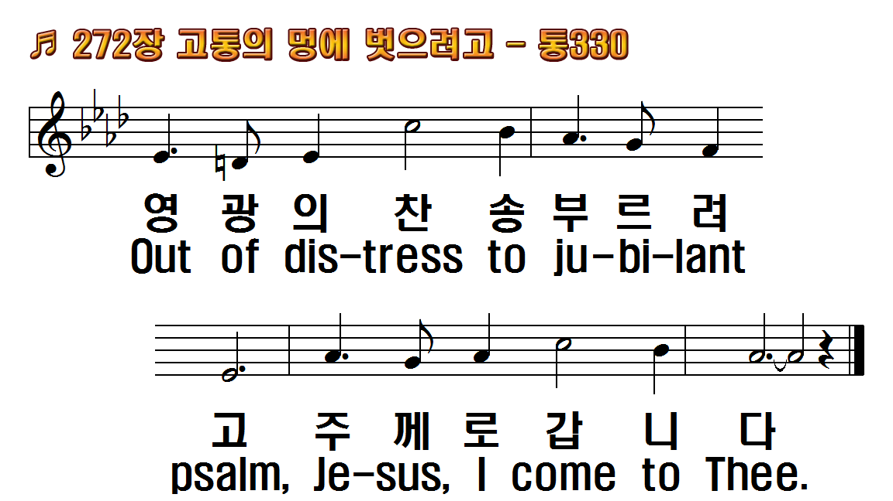
1.고통의 멍에 벗으려고
2.낭패와 실망 당한 뒤에
3.교만한 맘을 내버리고
4.죽음의 길을 벗어나서
1.Out of my bondage, sorrow
2.Out of my shameful failure
3.Out of unrest and arrogant
4.Out of the fear and dread of

Slide 9
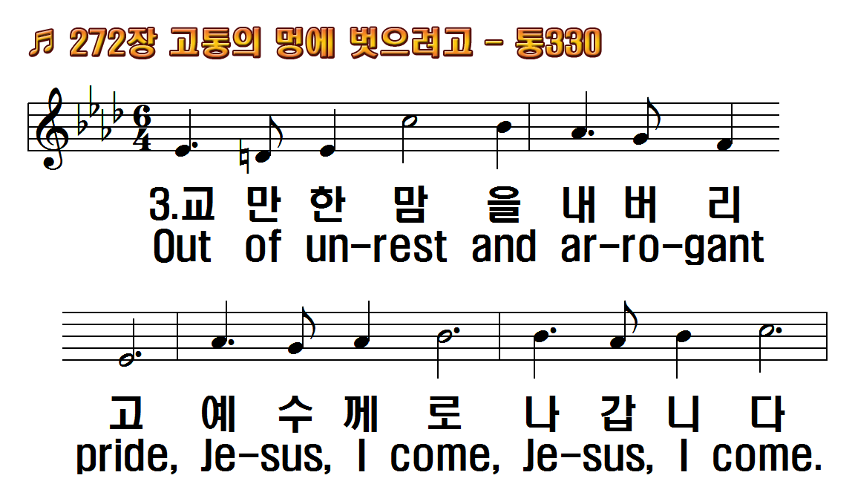
1.고통의 멍에 벗으려고
2.낭패와 실망 당한 뒤에
3.교만한 맘을 내버리고
4.죽음의 길을 벗어나서
1.Out of my bondage, sorrow
2.Out of my shameful failure
3.Out of unrest and arrogant
4.Out of the fear and dread of

Slide 10
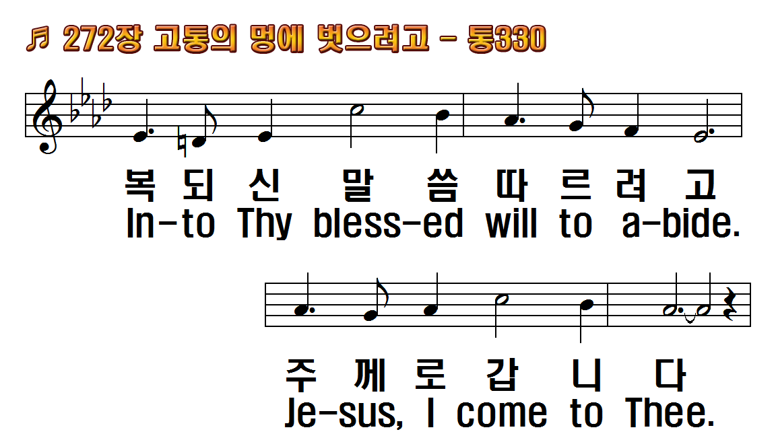
1.고통의 멍에 벗으려고
2.낭패와 실망 당한 뒤에
3.교만한 맘을 내버리고
4.죽음의 길을 벗어나서
1.Out of my bondage, sorrow
2.Out of my shameful failure
3.Out of unrest and arrogant
4.Out of the fear and dread of

Slide 11
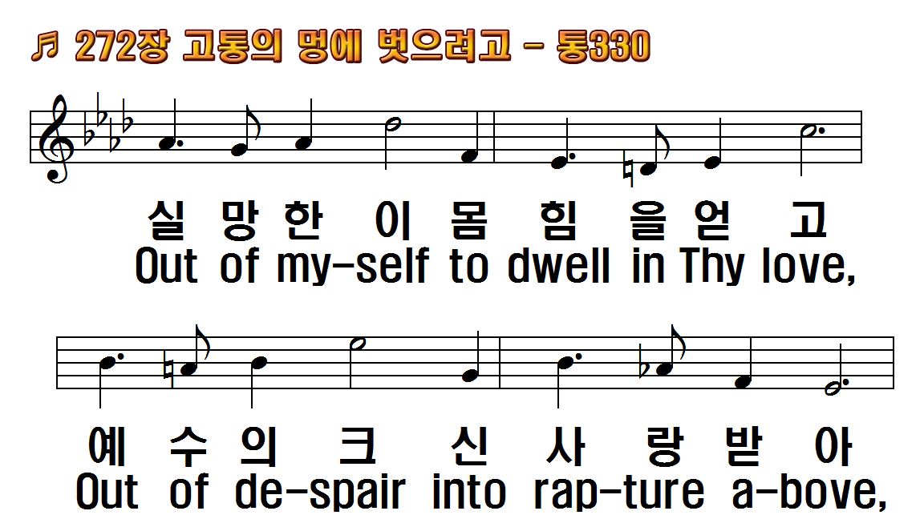
1.고통의 멍에 벗으려고
2.낭패와 실망 당한 뒤에
3.교만한 맘을 내버리고
4.죽음의 길을 벗어나서
1.Out of my bondage, sorrow
2.Out of my shameful failure
3.Out of unrest and arrogant
4.Out of the fear and dread of

Slide 12
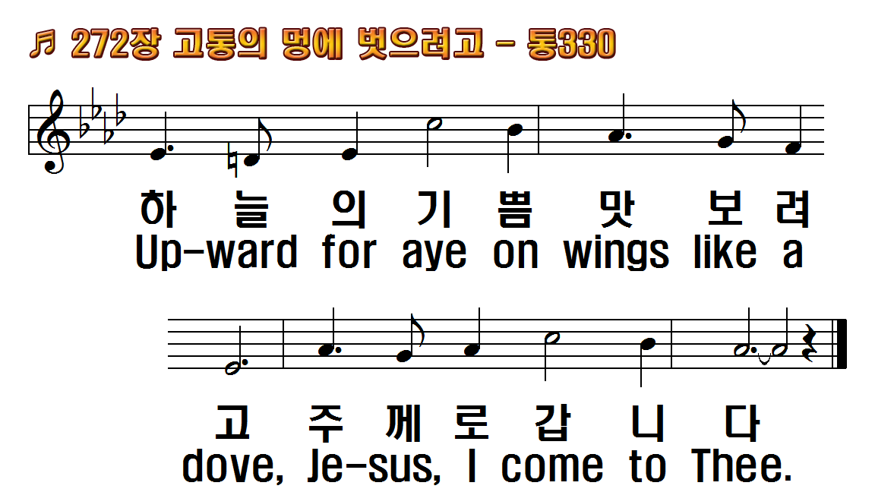
1.고통의 멍에 벗으려고
2.낭패와 실망 당한 뒤에
3.교만한 맘을 내버리고
4.죽음의 길을 벗어나서
1.Out of my bondage, sorrow
2.Out of my shameful failure
3.Out of unrest and arrogant
4.Out of the fear and dread of

Slide 13
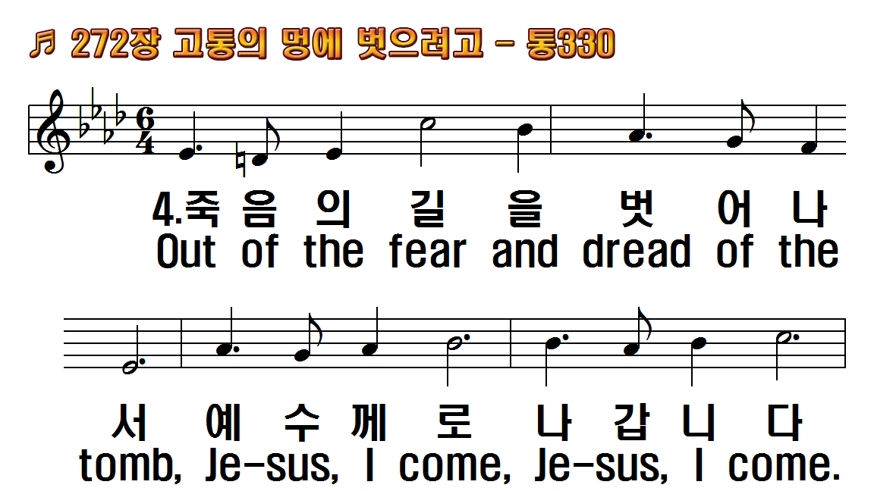
1.고통의 멍에 벗으려고
2.낭패와 실망 당한 뒤에
3.교만한 맘을 내버리고
4.죽음의 길을 벗어나서
1.Out of my bondage, sorrow
2.Out of my shameful failure
3.Out of unrest and arrogant
4.Out of the fear and dread of

Slide 14
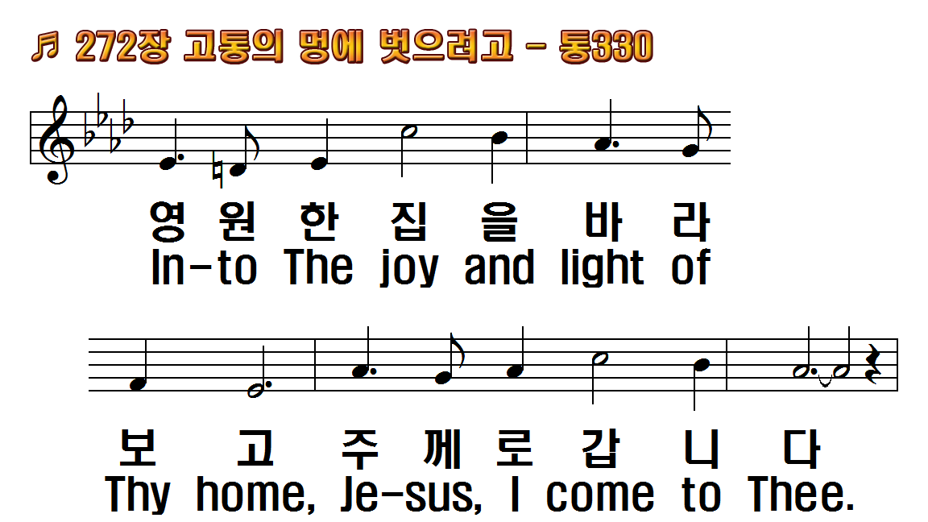
1.고통의 멍에 벗으려고
2.낭패와 실망 당한 뒤에
3.교만한 맘을 내버리고
4.죽음의 길을 벗어나서
1.Out of my bondage, sorrow
2.Out of my shameful failure
3.Out of unrest and arrogant
4.Out of the fear and dread of

Slide 15
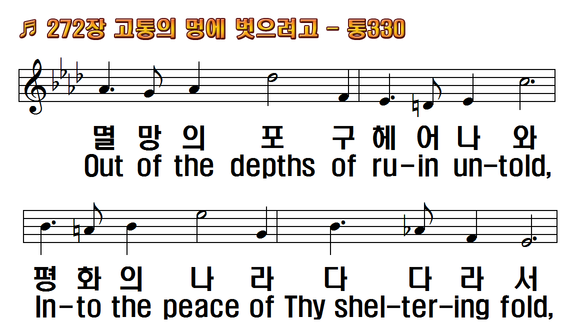
1.고통의 멍에 벗으려고
2.낭패와 실망 당한 뒤에
3.교만한 맘을 내버리고
4.죽음의 길을 벗어나서
1.Out of my bondage, sorrow
2.Out of my shameful failure
3.Out of unrest and arrogant
4.Out of the fear and dread of

Slide 16
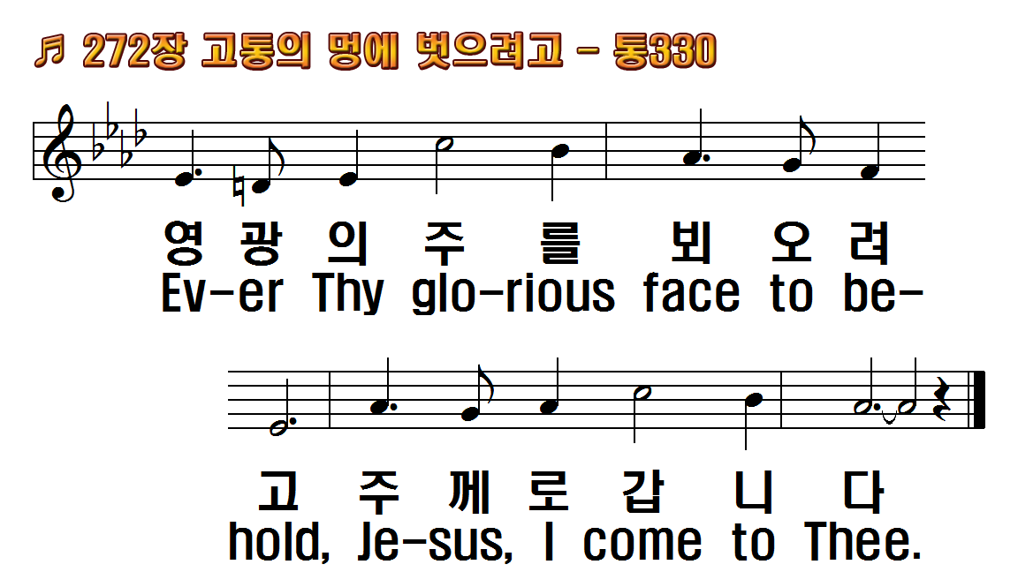
1.고통의 멍에 벗으려고
2.낭패와 실망 당한 뒤에
3.교만한 맘을 내버리고
4.죽음의 길을 벗어나서
1.Out of my bondage, sorrow
2.Out of my shameful failure
3.Out of unrest and arrogant
4.Out of the fear and dread of

Slide 17
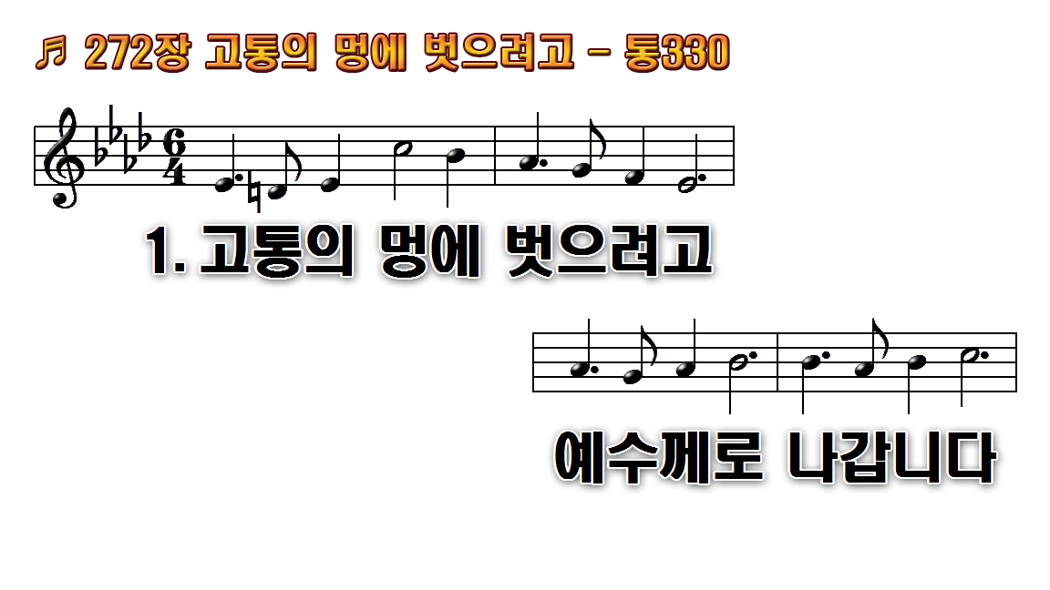
1.고통의 멍에 벗으려고
2.낭패와 실망 당한 뒤에
3.교만한 맘을 내버리고
4.죽음의 길을 벗어나서

Slide 18
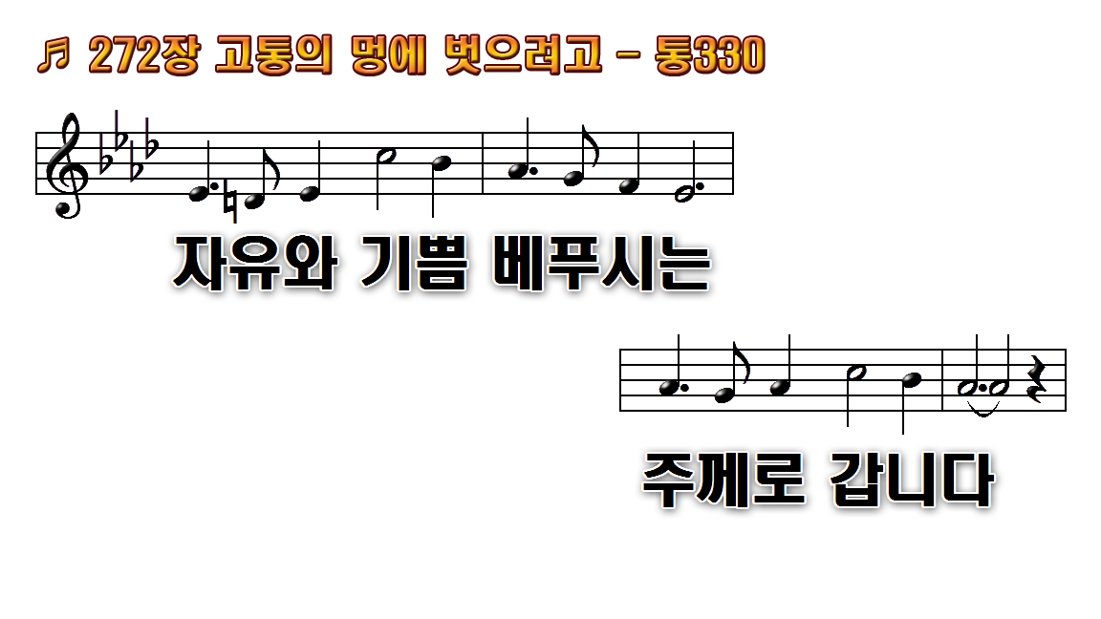
1.고통의 멍에 벗으려고
2.낭패와 실망 당한 뒤에
3.교만한 맘을 내버리고
4.죽음의 길을 벗어나서

Slide 19
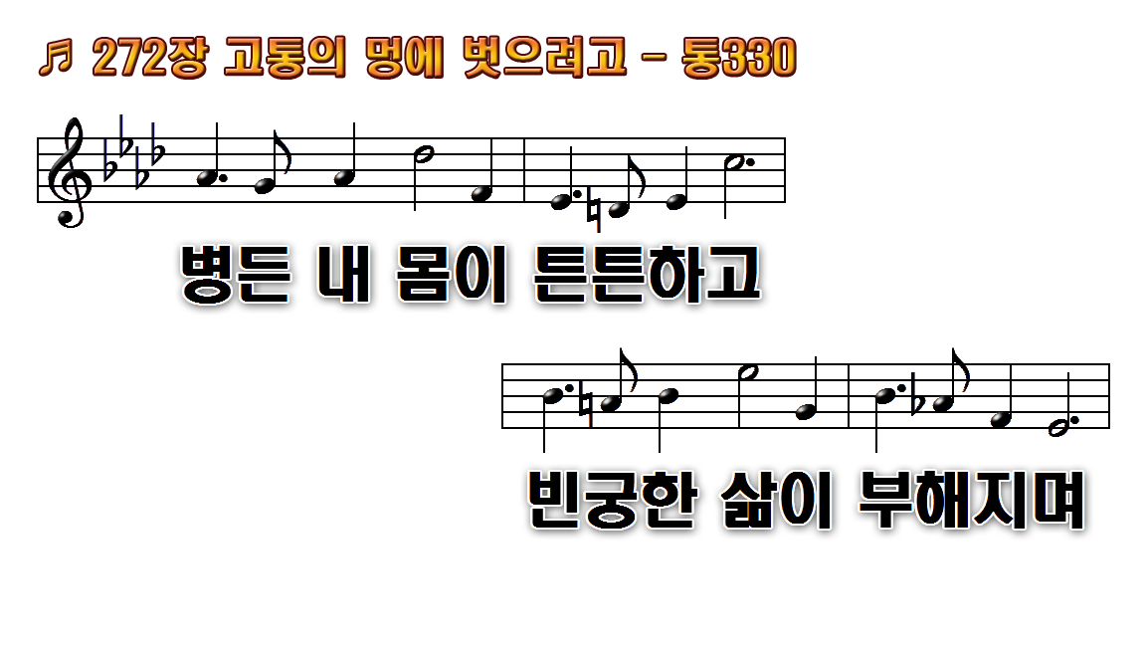
1.고통의 멍에 벗으려고
2.낭패와 실망 당한 뒤에
3.교만한 맘을 내버리고
4.죽음의 길을 벗어나서

Slide 20
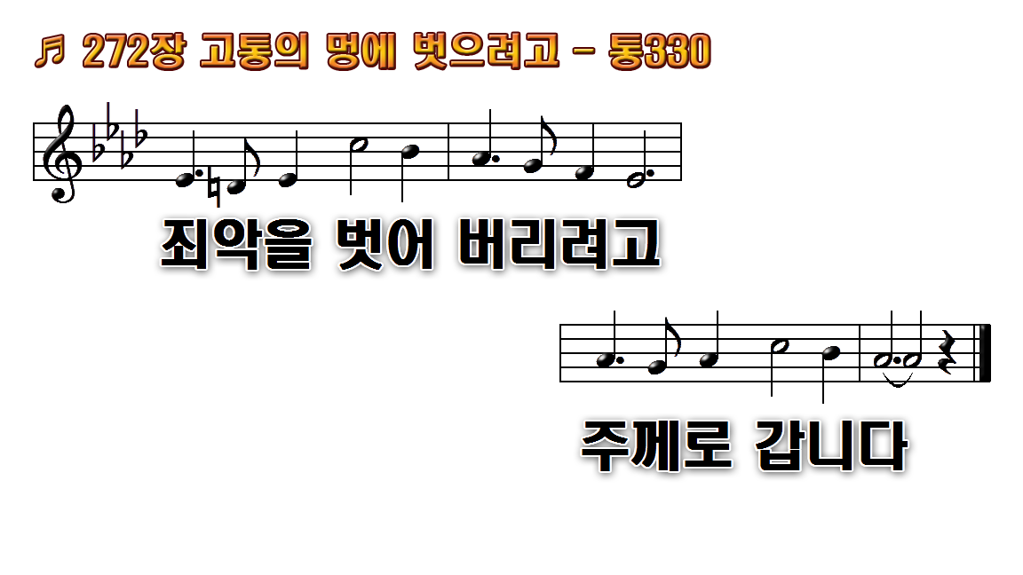
1.고통의 멍에 벗으려고
2.낭패와 실망 당한 뒤에
3.교만한 맘을 내버리고
4.죽음의 길을 벗어나서

Slide 21
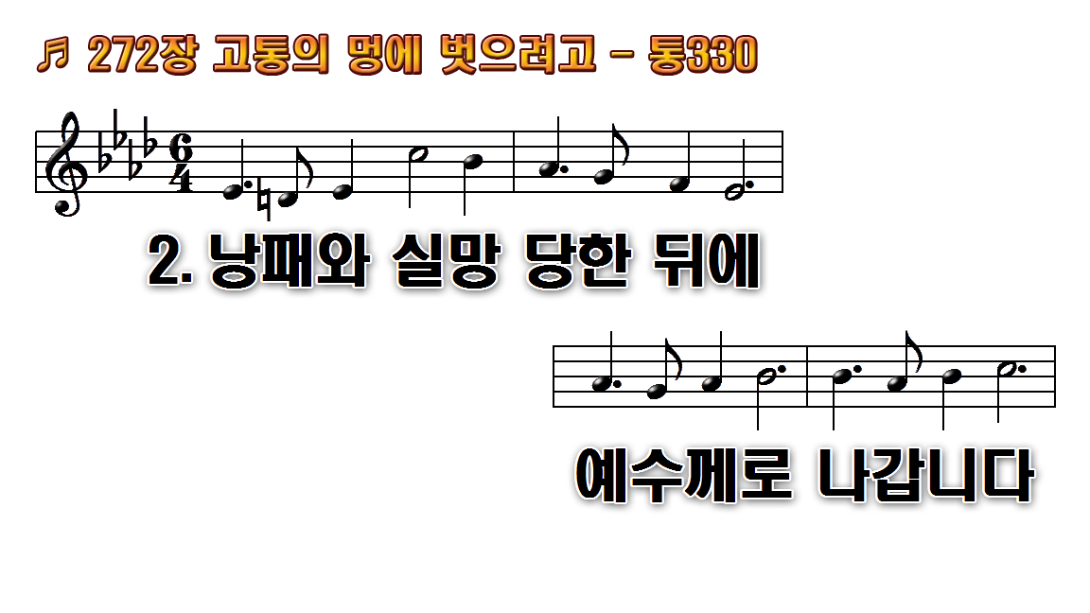
1.고통의 멍에 벗으려고
2.낭패와 실망 당한 뒤에
3.교만한 맘을 내버리고
4.죽음의 길을 벗어나서

Slide 22

1.고통의 멍에 벗으려고
2.낭패와 실망 당한 뒤에
3.교만한 맘을 내버리고
4.죽음의 길을 벗어나서

Slide 23
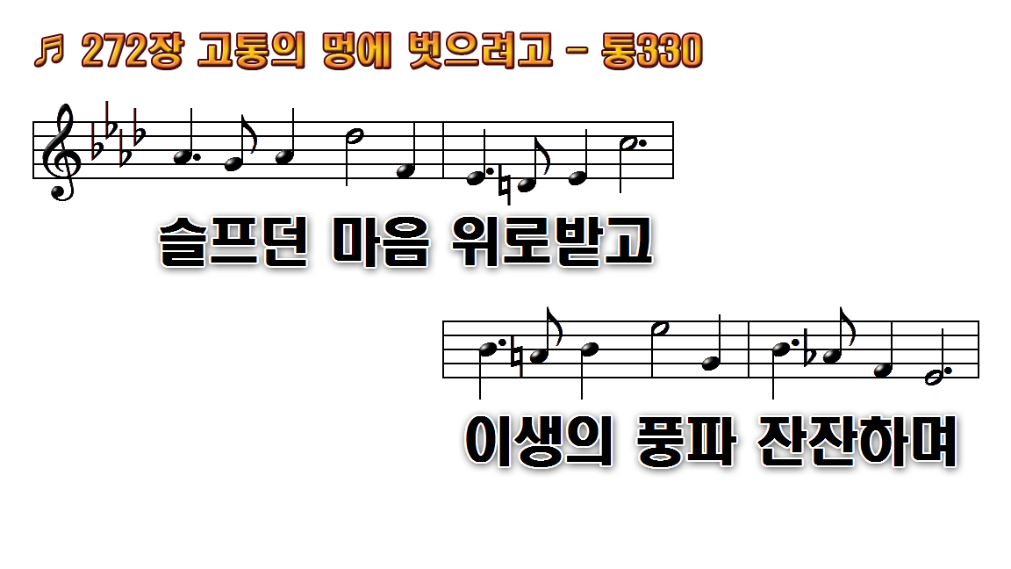
1.고통의 멍에 벗으려고
2.낭패와 실망 당한 뒤에
3.교만한 맘을 내버리고
4.죽음의 길을 벗어나서

Slide 24

1.고통의 멍에 벗으려고
2.낭패와 실망 당한 뒤에
3.교만한 맘을 내버리고
4.죽음의 길을 벗어나서

Slide 25
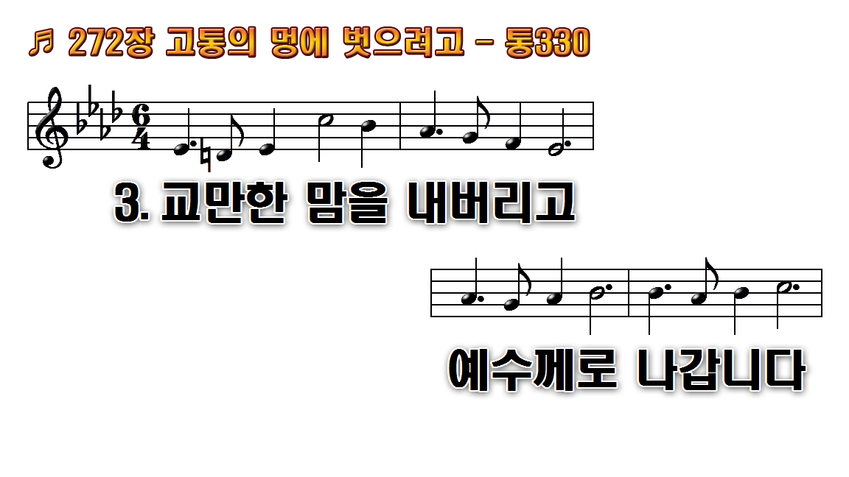
1.고통의 멍에 벗으려고
2.낭패와 실망 당한 뒤에
3.교만한 맘을 내버리고
4.죽음의 길을 벗어나서

Slide 26
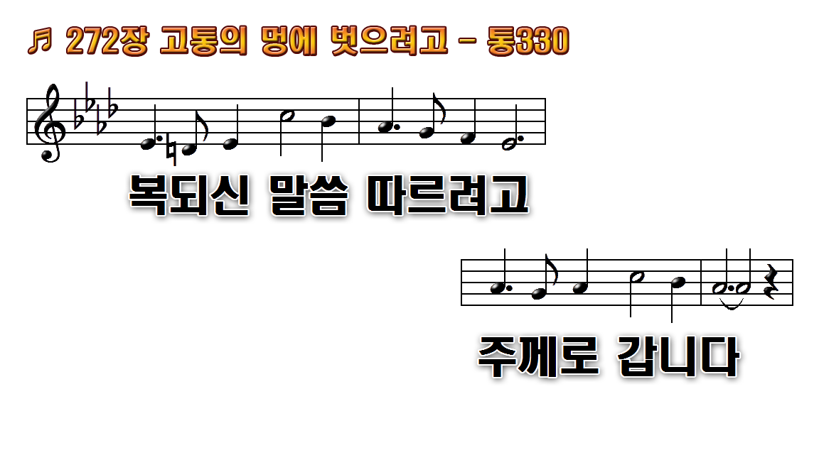
1.고통의 멍에 벗으려고
2.낭패와 실망 당한 뒤에
3.교만한 맘을 내버리고
4.죽음의 길을 벗어나서

Slide 27
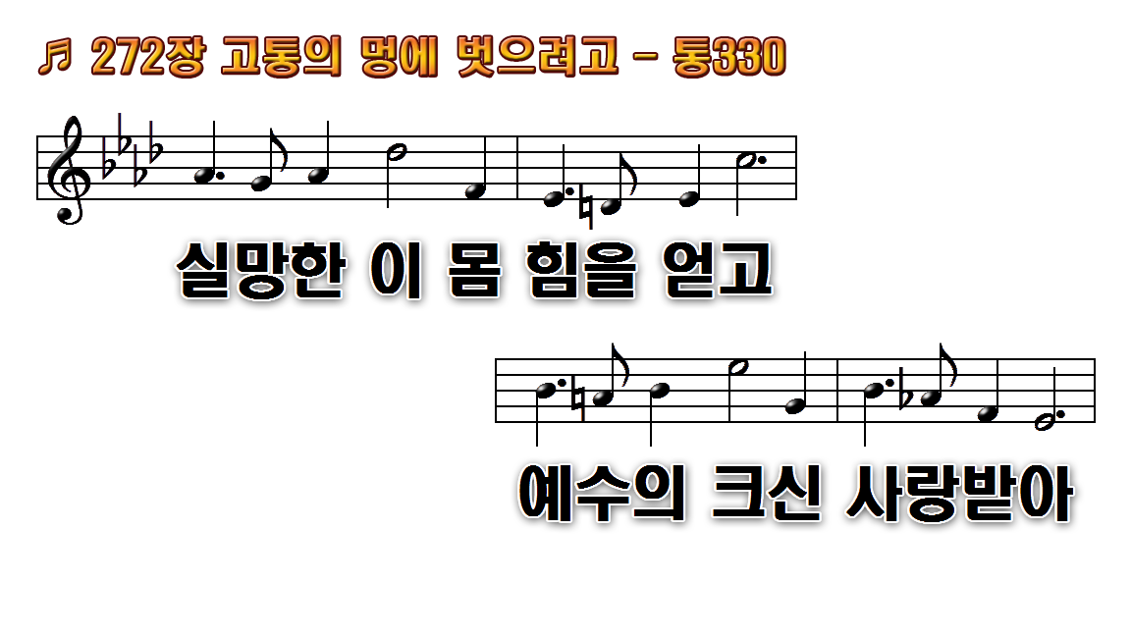
1.고통의 멍에 벗으려고
2.낭패와 실망 당한 뒤에
3.교만한 맘을 내버리고
4.죽음의 길을 벗어나서

Slide 28

1.고통의 멍에 벗으려고
2.낭패와 실망 당한 뒤에
3.교만한 맘을 내버리고
4.죽음의 길을 벗어나서

Slide 29
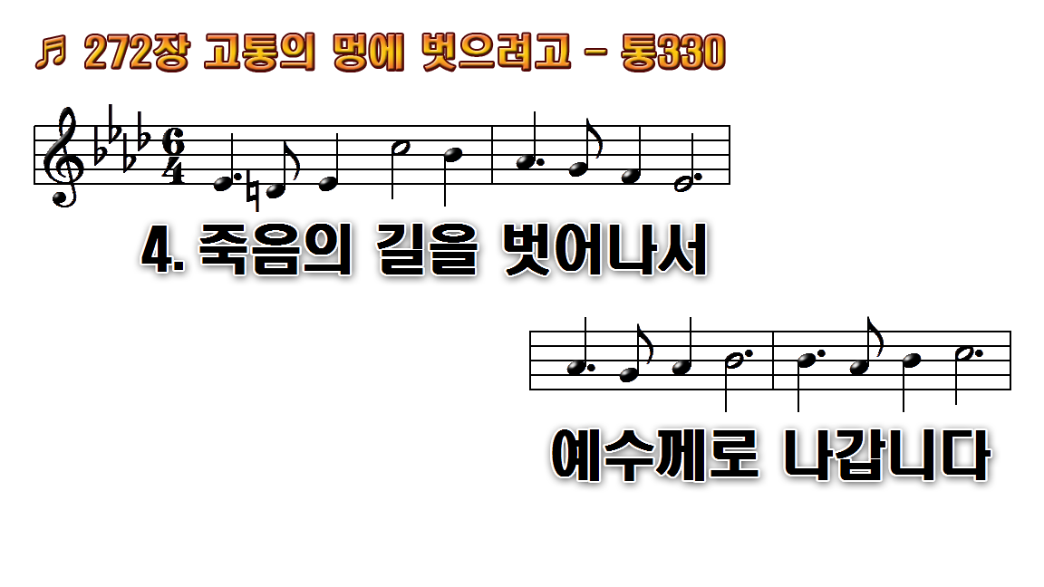
1.고통의 멍에 벗으려고
2.낭패와 실망 당한 뒤에
3.교만한 맘을 내버리고
4.죽음의 길을 벗어나서

Slide 30

1.고통의 멍에 벗으려고
2.낭패와 실망 당한 뒤에
3.교만한 맘을 내버리고
4.죽음의 길을 벗어나서

Slide 31
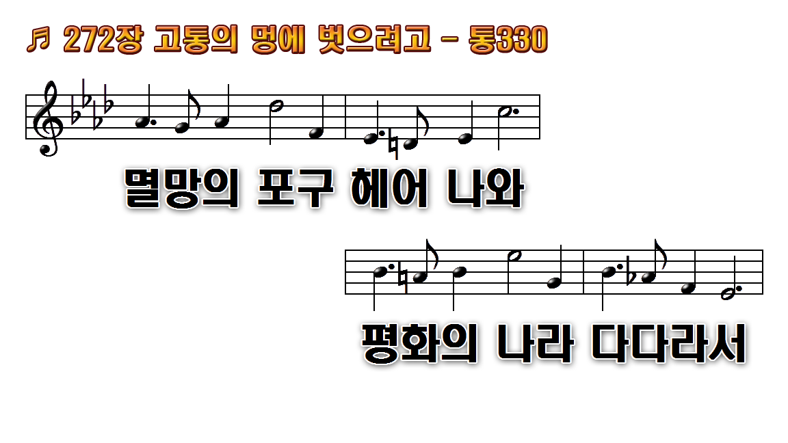
1.고통의 멍에 벗으려고
2.낭패와 실망 당한 뒤에
3.교만한 맘을 내버리고
4.죽음의 길을 벗어나서

Slide 32

1.고통의 멍에 벗으려고
2.낭패와 실망 당한 뒤에
3.교만한 맘을 내버리고
4.죽음의 길을 벗어나서

